Slide 1




TIẾT 17:
BÀI TẬP VẬN DỤNG ĐỊNH LUẬT
JUN – LENXO

Slide 2
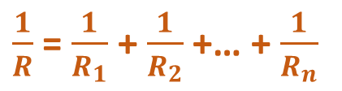

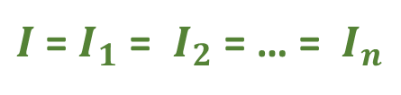
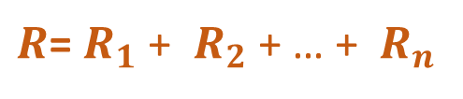
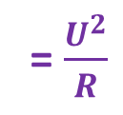

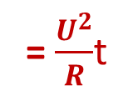
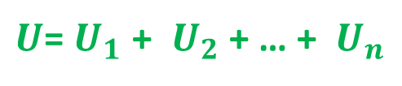

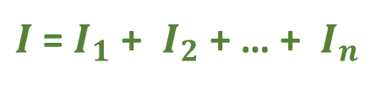


I. LÝ THUYẾT:
1. Định luật ôm.
I = $\frac{U}{R}$
2. Định luật Ôm cho đoạn mạch gồm các điện trở mắc nt và mắc //:
 | Đoạn mạch nối tiếp | Đoạn mạch song song
Cường độ dòng điện
Hiệu điện thế
Điện trở
Mối quan hệ giưa U (I) và R
${I \text{=} I}_{1}$ = $I_{2}$ = … = $I_{n}$
${I \text{=} I}_{1}$ + $I_{2}$ + … + $I_{n}$
${U\text{=} U}_{1}$ + $U_{2}$ + … + $U_{n}$
${U \text{=} U}_{1}$ = $U_{2}$ = … = $U_{n}$
${R\text{=} R}_{1}$ + $R_{2}$ + … + $R_{n}$
$\frac{1}{R}$ = $\frac{1}{R_{1}}$ + $\frac{1}{R_{2}}$ +… + $\frac{1}{R_{n}}$
$\frac{U_{1}}{U_{2}}$ =$\frac{R_{1}}{R_{2}}$
$\frac{I_{1}}{I_{2}}$ =$\frac{R_{2}}{R_{1}}$
R = p $\frac{l}{S}$
3. Công thức tính điện trở dây dẫn:
= $\frac{U^{2}}{R}$
4. Công suất điện:
P = U.I
= I².R
= $\frac{U^{2}}{R}$t
5. Điện năng, công của dòng điện:
= UIt
= I².R.t
A = P.t
6. Định luật Jun - Lenxo:
Q = I².R.t

Slide 3
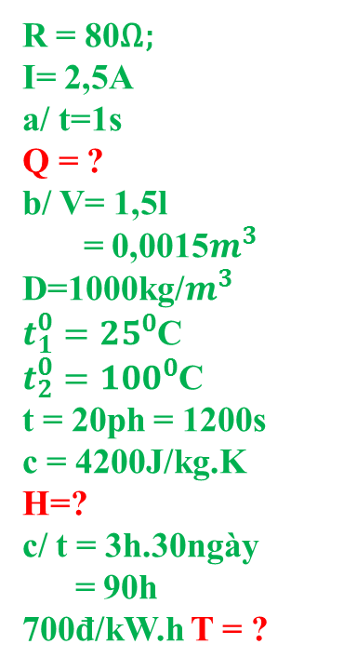



II. VẬN DỤNG:
Bài 1: Một bếp điện hoạt động bình thường có điện trở R = 80Ω và cường độ dòng điện qua bếp khi đó là I = 2,5 A
a.Tính nhiệt lượng mà bếp tỏa ra trong 1 s
b.Dùng bếp điện trên để đun sôi 1,5l nước có nhiệt độ ban đầu là 25ºC thì thời gian đun nước là 20 phút. Coi rằng nhiệt lượng cung cấp để đun sôi nước là có ích, tính hiệu suất của bếp. Cho biết nhiệt dung riêng của nước là c=4200J/kg.K.
c.Mỗi ngày sử dụng bếp điện này 3 giờ. Tính tiền điện phải trả cho việc sử dụng bếp điện đó trong 30 ngày, nếu giá 1 kW.h là 700 đồng
Tóm tắt:
Giải:
R = 80Ω;
I= 2,5A
a/ t=1s
Q = ?
b/ V= 1,5l
= 0,0015$m^{3}$
D=1000kg/$m^{3}$
$t_{1}^{0}{=25}^{0}$C
$t_{2}^{0}{=100}^{0}$C
t = 20ph = 1200s
c = 4200J/kg.K
H=?
c/ t = 3h.30ngày
= 90h
700đ/kW.h T = ?
= 80.(2,5)².1
= 500(J)
a) Nhiệt lượng do bếp tỏa ra trong 1 giây là:
Q =I² .R. t₁
b) khối lượng của 1,5 lít nước là:
m = D.V
= 1000 . 0,0015
= 1,5 (kg)
Nhiệt lượng cần thiết để đun sôi nước là:
Q_{ci} = m.c.($t_{2}^{0}$-$t_{1}^{0}$)
=1,5.4200.(100º - 25º)
= 472500(J)
Nhiệt lượng do bếp tỏa ra là:
Q_{tp} =I² .R. t
= 80.(2,5)².1200
= 600000 (J)
Hiệu suất của bếp là:
H = $\frac{Q_{ci}}{Q_{tp}}100\%$
$= \frac{\text{472 500}}{\text{600 000}} 100\%$
= 78,75%
c) Điện năng sử dụng trong 30 ngày là:
A = I².R. t
= (2,5)² .80.90
= 45000(W.h)
= 45kW.h
Tiền điện phải trả là:
T = 700 . 45
= 31500 (đồng)

Slide 4

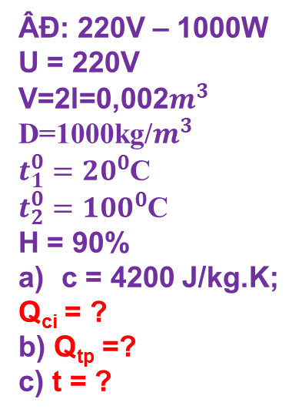







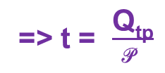
II. VẬN DỤNG:
Bài 2: Một ấm điện có ghi 220V - 1000W được sử dụng với hiệu điện thế 220V để đun sôi 2l nước từ nhiệt độ ban đầu 20ºC. Hiệu suất của ấm là 90%, trong đó nhiệt lượng cung cấp để đun sôi nước được coi là có ích.
a. Tính nhiệt lượng cần cung cấp để đun sôi lượng nước trên, biết nhiệt dung riêng của nước là 4200 J/kg.K.
b. Tính nhiệt lượng mà ấm điện đã tỏa ra khi đó.
c. Tính thời gian đun sôi lượng nước trên.
Tóm tắt:
Giải:
ÂĐ: 220V – 1000W
U = 220V
V=2l=0,002$m^{3}$
D=1000kg/$m^{3}$
$t_{1}^{0}{=20}^{0}$C
$t_{2}^{0}{=100}^{0}$C
H = 90%
c = 4200 J/kg.K;
Q_{ci} = ?
b) Q_{tp} =?
c) t = ?
ấm điện có: U= $U_{đm}$ = 220V
=> $\text{P}$= ${\text{P}}_{đm}$ =1000 W
a) khối lượng của 2 lít nước là:
m = D.V
= 1000 . 0,002
= 2 (kg)
Nhiệt lượng cần cung cấp để đun sôi lượng nước trên là:
Q_{ci} = m.c.($t_{2}^{0}$-$t_{1}^{0}$)
= 2. 4200.(100 - 20)
= 672000 (J)
b/ Nhiệt lượng mà ấm điện đã tỏa ra khi đó là:
H = $\frac{Q_{ci}}{Q_{tp}}100\%$
=> $Q_{tp}$ = $\frac{Q_{ci}}{H}100\%$
$= \frac{\text{672 }\text{0}\text{00}}{\text{90}\%}$ 100%
≈ 746700(J)
c/ Thời gian đun sôi lượng nước
Q_{tp} = $\text{P}$.t
=> t = $\frac{\text{Q}\text{tp}}{\text{P} }$
=$\frac{746700}{1000}$
= 746,7 (s)

Slide 5

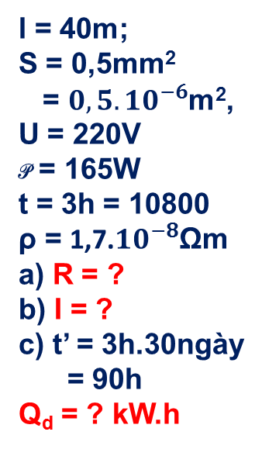




II. VẬN DỤNG:
Bài 3: Đường dây dẫn từ mạng điện chung tới một gia đình có chiều dài tổng cộng là 40m và có lõi bằng đồng với tiết diện là 0,5 mm². Hiệu điện thế ở cuối đường dây (tại nhà) là 220V. Gia đình này sử dụng các dụng cụ điện có tổng công suất là 165W trung bình 3 giờ mỗi ngày. Biêt điện trở suất của đồng là l,7.10⁻⁸Ωm.
a. Tính điện trở của toàn bộ đường dây dẫn từ mạng điên chung tới gia đình.
b. Tính cường độ dòng điện chạy trong dây dẫn khi sử dụng công suất đã cho trên đây
c. Tính nhiệt lượng tỏa ra trên dây dẫn này trong 30 ngày theo đơn vị kW.h
Tóm tắt:
Giải:
l = 40m;
S = 0,5mm²
= ${0,5. 10}^{−6}$m²,
U = 220V
$\text{P}$ = 165W
t = 3h = 10800
ρ = 1,7.${10}^{−8}$Ωm
a) R = ?
b) I = ?
c) t’ = 3h.30ngày
= 90h
Q_{d} = ? kW.h
a) Điện trở của toàn bộ đường dây dẫn là:
R =p $\frac{l}{S}$
=1,7.${10}^{−8}$ $\frac{40}{{0,5. 10}^{−6}}$
= 1,36 (Ω)
b) Cường độ dòng điện chạy trong dây dẫn là
P =U.I
=> I = $\frac{\text{P}}{U}$
= 165/220
= 0,75(A)
c) Nhiệt lượng tỏa ra trên dây dẫn là:
Q_{d} = $I^{2}$.R.t
= ${0,75}^{2} .1,36. 9$0
= 67,85 (Wh)
≈ 0,07kW.h.

Slide 6



HƯỚNG DẪN VỀ NHÀ
Học thuộc bài
Làm các bài tập trong sách bài tập
Đọc trước bài 20

